Slide 1
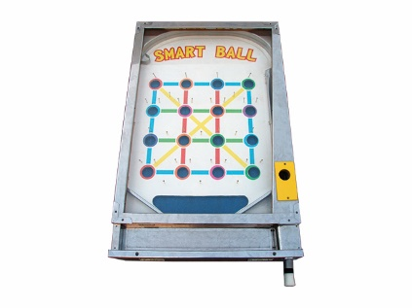
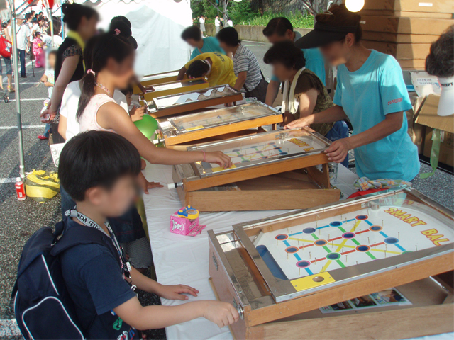
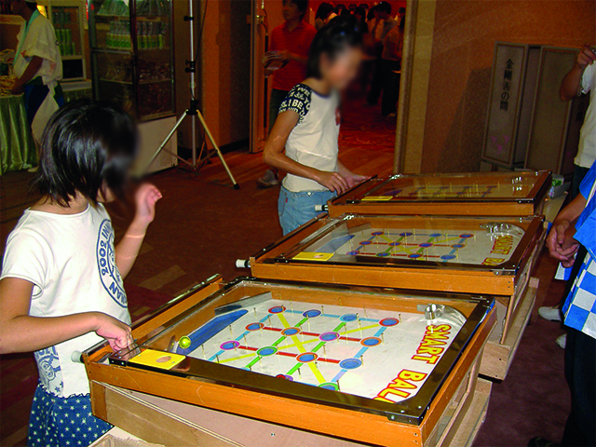
スマートボール
むかしなつかしのスマートボール！
ボールをはじいてビンゴをそろえるゲームです。
サイズ：W0.46×D0.72×H0.25ｍ
対応人員：1名
運営要員：1名

